Slide 1
独立行政法人高齢・障害・求職者雇用支援機構 千葉支部
求職者支援訓練実施機関向けサポート講習
求職者支援訓練実施機関向けサポート講習
プロセスマネジメントの実例から見る
早期就職を実現
させる訓練運営
参 加
無 料
・ 就職率に結びつく具体的なスキルや事例が知りたい…
・ いつも就職率の良い訓練実施機関は、何が違うのだろう？
・ 就職支援の悩みについて、具体的な解決策を見つけたい！
この講習では・・・就職に結びつくためのプロセスに焦点を当て、
個々のプロセスを組み合わせた、「訓練運営フレーム」を確認していきます。
豊富な実例を踏まえ、さまざまな視点から受講者の就職意欲を喚起する
ヒントを得ていただきます。また、参加者が情報交換出来る場面を設け、
よりたくさんの気づきが得られる工夫をしております。
【日時】１０月６日（金）１３：３０～１６：３０ （受付：１３時～ ２階第１会議室前）
【場所】 独立行政法人高齢・障害・求職者雇用支援機構
千葉支部 本館２階第１会議室
【対象】 求職者支援訓練の実施機関の運営責任者
就職支援責任者、事務担当者等
※令和４年度と同様のテーマになりますが、未受講の方を含む、訓練
運営に携わる全ての方にご受講頂きたい内容となっています。
【主な講習内容】
① 就職という結果に影響を与える要因（プロセス）
② 「訓練運営の取組事例」に関する意見交換（グループワーク）
③ 訓練運営に当たっての「５つのキーワード」
④ 求職者支援訓練の運営に係る取組事例集
申込〆切
9/20（水）
裏面FAX又はメールによりお申込みください
【お問い合わせ・お申込み先】
独立行政法人高齢・障害・求職者雇用支援機構
千葉支部 求職者支援課
〒263-0004 千葉市稲毛区六方町274番地
TEL：043-422-7774 FAX：043-422-7807

Slide 2
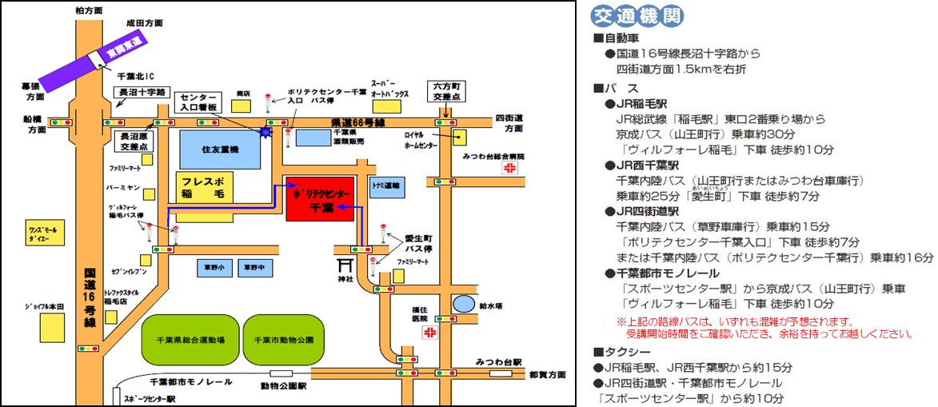
FAX：043-422-7807
切り取らずこの用紙のまま
FAX又はﾒｰﾙしてください
ﾒｰﾙ：chiba-qsyoku@jeed.go.jp
参加申込書
独立行政法人高齢・障害・求職者雇用支援機構
千葉支部 求職者支援課 御中
次の講習について、参加を申込みます。
コース名 |  | プロセスマネジメントの実例から見る早期就職を実現させる訓練運営（令和5年10月6日（金）13：30～）
訓練実施 施設名 |  |  |  | TEL
 |  |  |  | FAX
所在地 |  | 〒
申込担当者 |  | 氏名 | 部署等
参 加 者 | ふりがな 氏 名 |  | 訓練における立場（例：事務担当者、就職支援責任者等）
 | ふりがな 氏 名 |  | 訓練における立場（例：事務担当者、就職支援責任者等）
会場のご案内
【当機構の保有個人情報保護方針、利用目的】
・独立行政法人高齢・障害・求職者雇用支援機構は、「独立行政法人等の保有する個人情報の保護に関する法律」（平成15年法律第59号）を遵守し、保有個人情報を適切に管理し、個人の権利利益を保護いたします。
・ご記入いただいた個人情報は、本講習の申し込みに関する事務処理及びその他の講習に関するご案内等に利用させていただきます。

